Slide 1

MIPS Microprocessor without Interlocked Pipeline Stages
Juan Camilo Acevedo Bedoya
juan.acevedo3148@uco.net.co
jacevedo@soyuco.edu.co
Facultad de Ingenierías

Slide 2

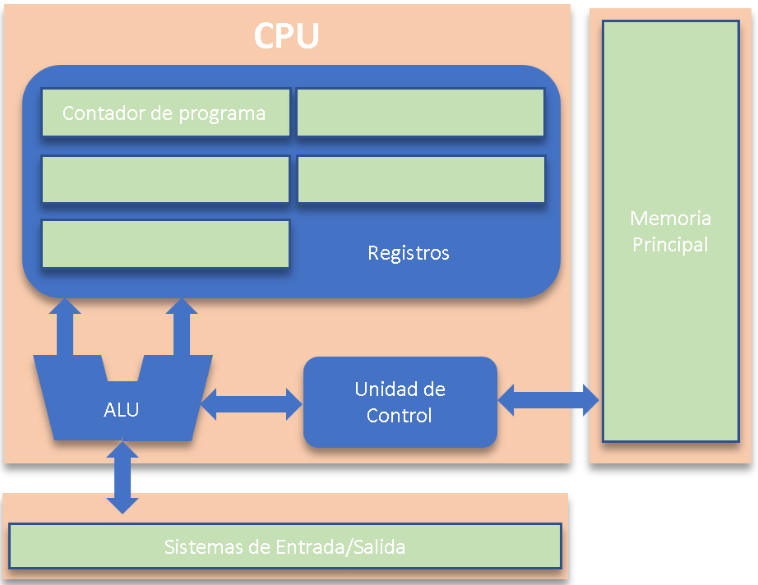
ARQUITECTURA DE COMPUTADORES
La arquitectura de computadores es el diseño conceptual y la estructura operacional fundamental de un sistema de computadoras.
Es un modelo y una descripción funcional de los requerimientos y las implementaciones de diseño para varias partes de una computadora, con especial interés en la forma en que la unidad central de proceso (CPU) trabaja internamente y accede a las direcciones de memoria.

Slide 3
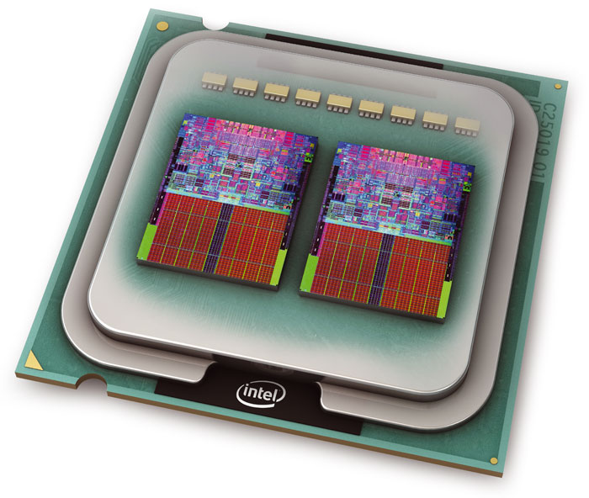
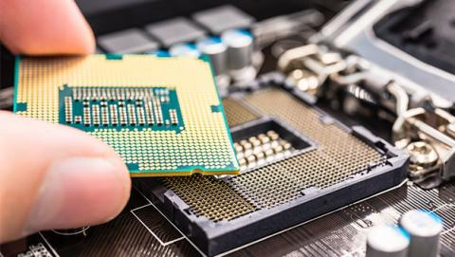
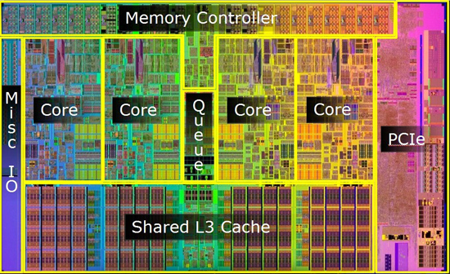
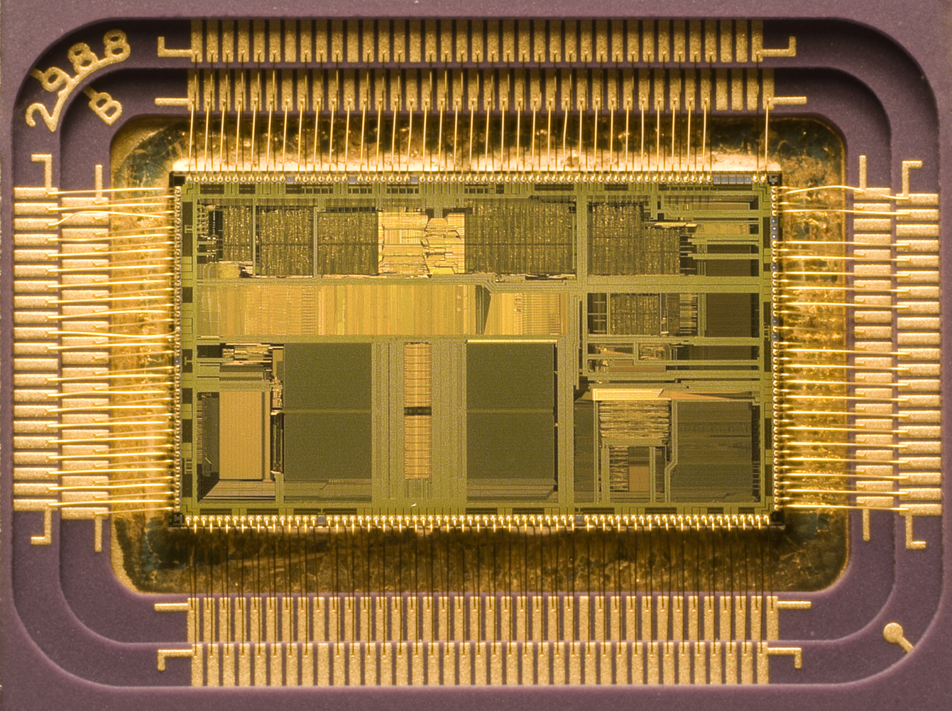
PROCESADOR

Slide 4
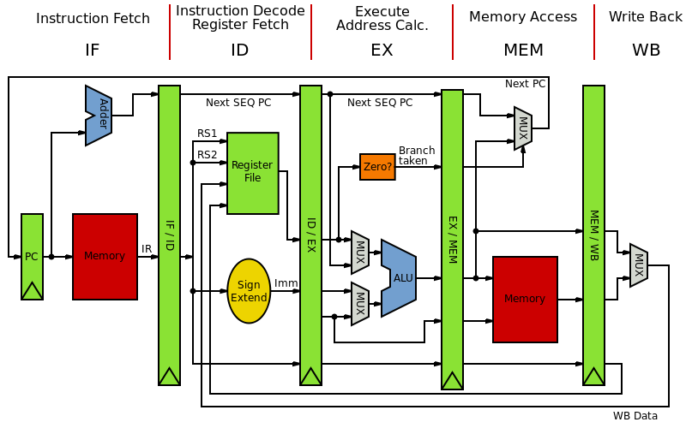
MIPS Microprocessor without Interlocked Pipeline Stages
MIPS es una arquitectura, con un conjunto de instrucciones reducido, desarrollada por MIPS Technologies.
Las primeras arquitecturas MIPS eran de 32 bits, con versiones de 64 bits añadidos más tarde.
Existen múltiples revisiones del conjunto de instrucciones MIPS, incluyendo MIPS I, MIPS II, MIPS III, MIPS IV, MIPS V, MIPS32 y MIPS64 - Las revisiones actuales son MIPS32 y MIPS64.

Slide 5
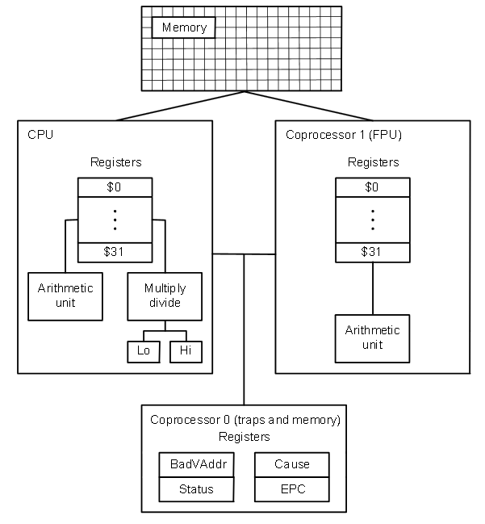
ARQUITECTURA MIPS
CPU
FPU
Interrupciones

Slide 6
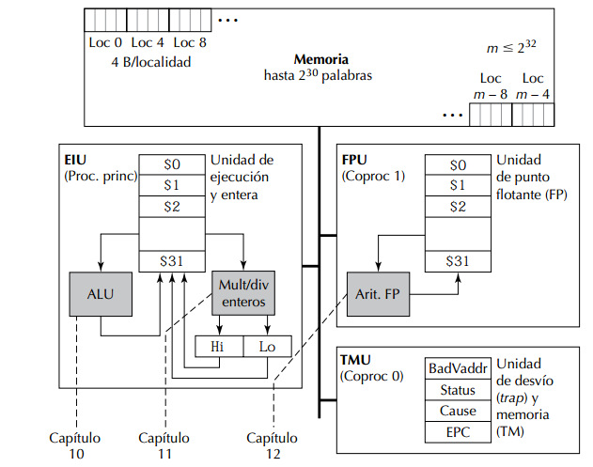
ARQUITECTURA MIPS

Slide 7
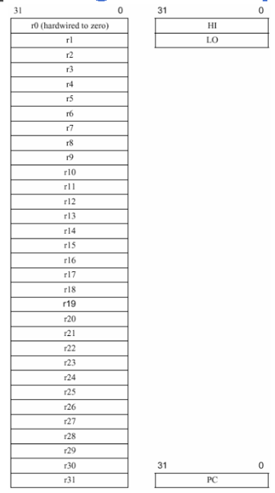
REGISTROS
32 registros de propósito general
Registros propósito específico:
HI-LO: para productos y divisiones
PC.
Ancho de los registros: 32 bits

Slide 8
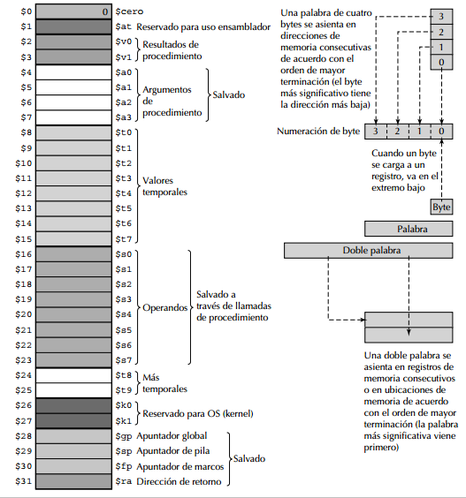
REGISTROS

Slide 9
REGISTROS
En MIPS los registros $0 a $31 son de propósito general pueden emplearse para contener datos o punteros. Existe un convenio que dota de pseudónimos y usos determinados a todos los registros del MIPS:
$s0 ... $s7 ($16 ... $23): respetados en llamadas a subprogramas.
$t0 ... $t9 ($8 ... $15, $24 y $25): no respetados en llamadas a subprogramas.
$v0 y $v1 ($2 y $3): valores de retorno de subprogramas.
$a0 ... $a3 ($4 ... $7): argumentos para subprogramas.
$zero ($0): valor constante 0 (no modificable).
$gp ($28): puntero a zona de datos globales.
$sp ($29): puntero de pila.

Slide 10
REGISTROS
En MIPS los registros $0 a $31 son de propósito general pueden emplearse para contener datos o punteros. Existe un convenio que dota de pseudónimos y usos determinados a todos los registros del MIPS:
$fp ($30): puntero a bloque de activación.
$ra ($31): dirección de retorno (usado implícitamente en la instrucción jal ).
$at ($1): uso interno del traductor de ensamblador en pseudoinstrucciones.
$k0 y $k1 ($26 y $27): uso privado del núcleo del sistema operativo (kernel).
Los registros $s0 ... $s7, $t0 ... $t9, $a0 ... $a3, $v0 y $v1
Pueden contener tanto datos de cualquier tipo como punteros.

Slide 11
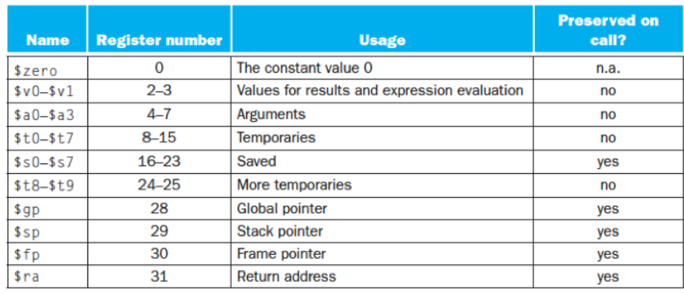
REGISTROS

Slide 12
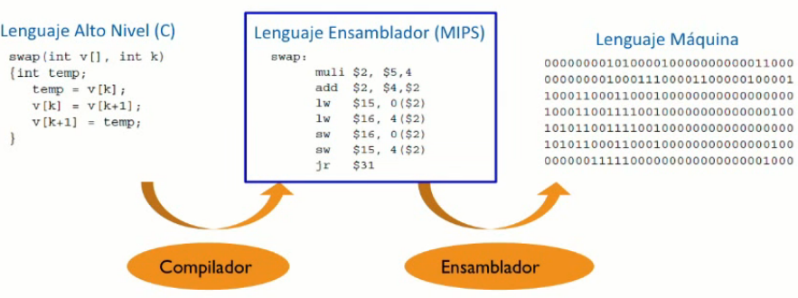
DE CÓDIGO A BITS

Slide 13
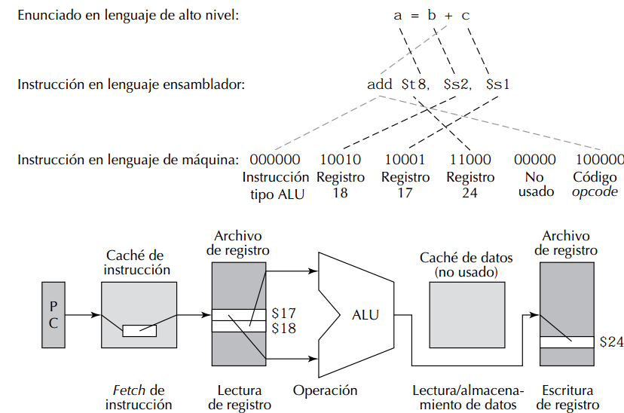
FORMATO DE INSTRUCCIÓN

Slide 14
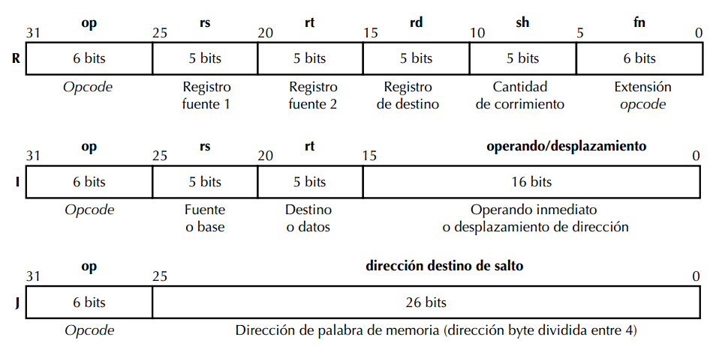
FORMATO DE INSTRUCCIÓN

Slide 15
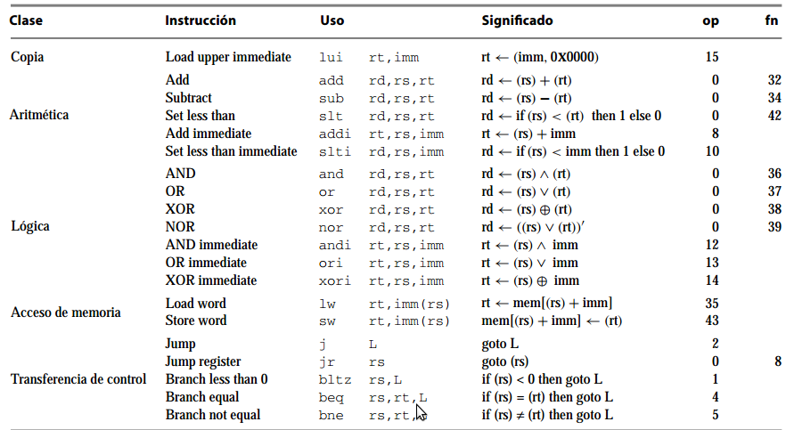
INSTRUCCIONES MIPS

Slide 16
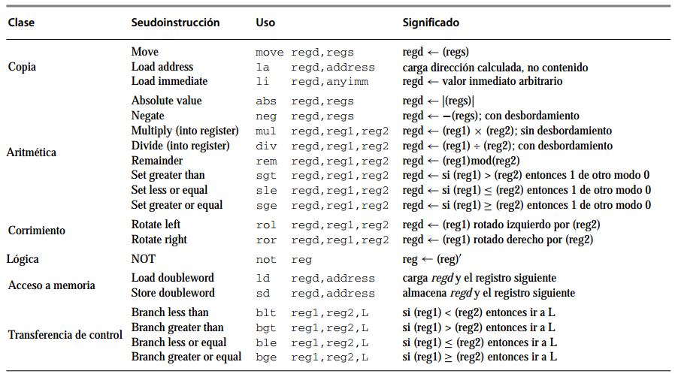
SEUDOINSTRUCCIONES MIPS

Slide 17
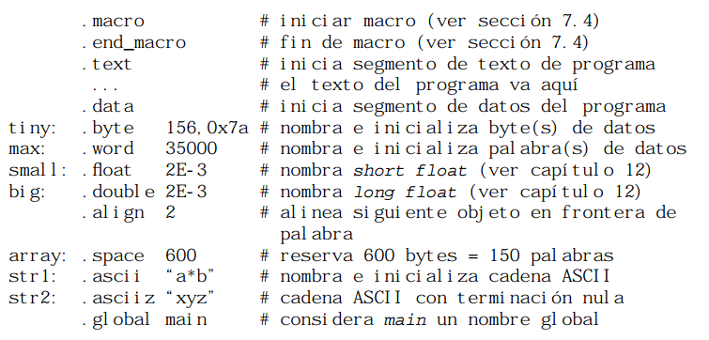
DIRECTIVAS DE ENSAMBLADOR

Slide 18
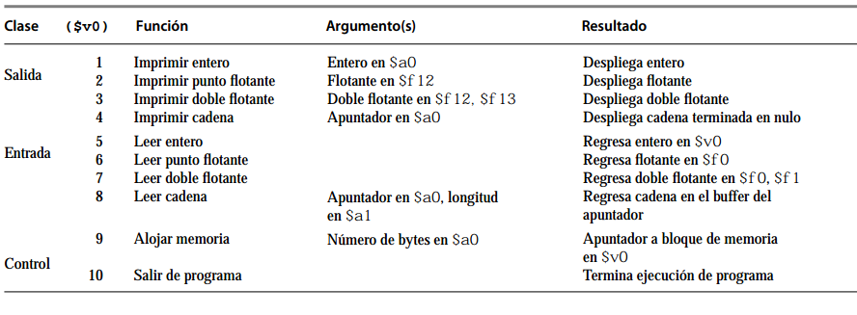
FUNCIONES DE ENTRADA Y SALIDA. SYSCALL

Slide 19


